Slide 1
A teoria da política monetária Keynes e os pós-keynesianos
Com base no capítulo 7 do livro-texto “Economia Monetária e Financeira”, de Cardim de Carvalho e outros.

Slide 2
Keynes e os pós-keynesianos acreditam que a moeda afeta motivos e decisões e é, em síntese, um dos fatores mais fundamentais em uma economia, de tal forma que não existe uma única posição de equilíbrio de longo período igualmente válida sem se considerar a política monetária corrente. Ao contrário, existem inúmeras posições que correspondem a diferentes políticas monetárias.
Em suma, Keynes e os pós-keynesianos defendem a ideia de que a moeda não é neutra nem no curto nem no longo período e que, consequentemente, a política monetária pode ser eficaz para alterar variáveis reais.

Slide 3
As autoridades monetárias têm à sua disposição três instrumentos para fazer uso com o intuito de atingir seus objetivos:
a fixação compulsória de reservas bancárias;
(b) a determinação da taxa de juros das operações de redesconto (e empréstimos de liquidez); e
(c) as operações de compra e venda de títulos públicos.
Os dois primeiros instrumentos afetam a capacidade dos bancos comerciais de conceder crédito de curto termo para satisfazer
as necessidades de antecipação de receitas das firmas, isto é, afetam as decisões de produção. Com as operações de open-market, as autoridades monetárias podem afetar as decisões de investimento da economia.

Slide 4
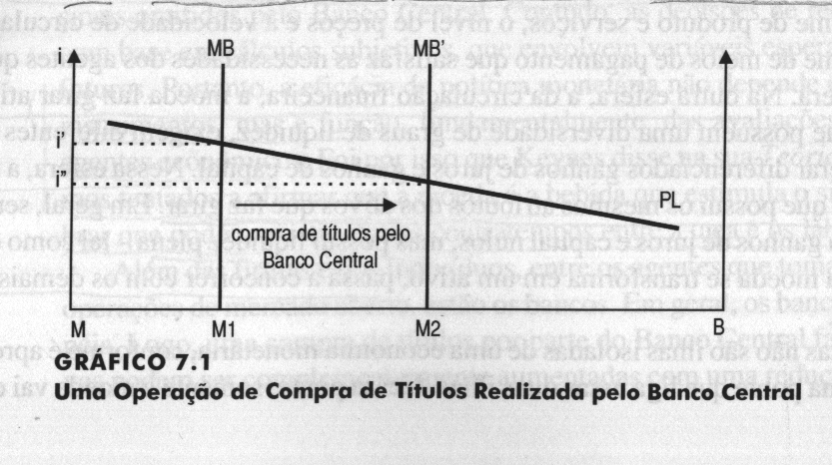

Slide 5
O Banco Central opera suas políticas em uma economia monetária que pode ser sinteticamente definida como sendo uma economia de duas esferas de circulação da moeda: a industrial e a financeira. Na primeira esfera, a moeda exerce a sua função de meio de troca, faz girar bens e serviços. Na outra, a moeda faz girar ativos financeiros. Nessa esfera, a moeda transforma-se em um ativo que possui os mesmos atributos dos ativos que faz girar.

Slide 6
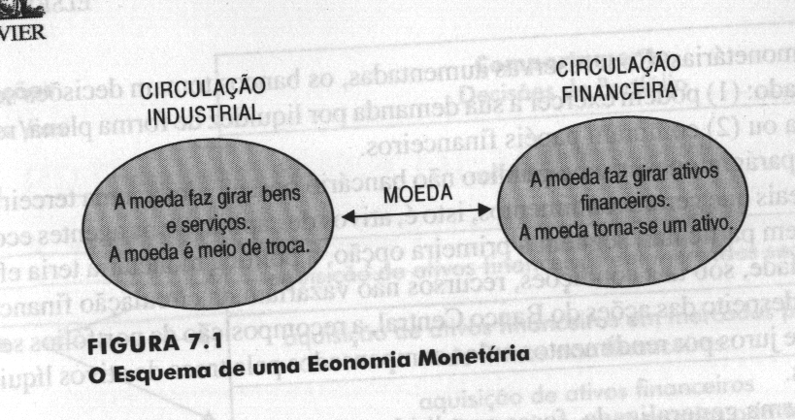

Slide 7
A arte da política monetária sugerida por Keynes e pelos pós-keynesianos, que visa ao aumento do produto, é transformar moeda-ativo em moeda meio de troca. A arte é induzir a viagem de moeda da circulação financeira para a circulação industrial. Então, recomenda-se aumentar o estoque monetário da circulação financeira por meio de operações de mercado aberto para reduzir a taxa de juros dos ativos líquidos com o objetivo de estimular estratégias privadas de recomposição de portfólios mais ilíquidos e, ao mesmo tempo, que rendam lucros compensadores.

Slide 8
A política monetária não afeta diretamente o produto na circulação industrial. Simplesmente induz o vazamento de moeda da circulação financeira em direção a essa circulação. Sendo assim, a política monetária pós-keynesiana que visa ao aumento do investimento se depara com os agentes econômicos que devem agir de acordo com os sinais emitidos pelo Banco Central. Entretanto, as decisões de recomposição de portfólio são tomadas com base em expectativas de cenários futuros. Portanto, a eficácia da política monetária não depende exclusivamente da utilização dos seus instrumentos, mas é função, fundamentalmente, das avaliações sobre contextos futuros feitas pelos agentes econômicos e, consequentemente, das decisões de portfólio daí resultantes.

Slide 9
“Se nos vemos tentados a considerar a moeda como o elixir que estimula a atividade do sistema, não nos esqueçamos que podem surgir muitos obstáculos entre a taça e os lábios. Isso porque, embora seja de se esperar [...] que um aumento na quantidade de moeda leve a redução dos juros, isto não se dará se as preferências do público pela liquidez aumentarem mais que a oferta monetária. Além disso, conquanto se possa esperar que [...] uma baixa na taxa de juros leve a um incremento no fluxo de investimentos, isto não acontecerá se a escala da eficiência marginal do capital descer mais do que a taxa de juros. Por fim, embora seja lícito esperar que [...] um aumento do fluxo de investimentos eleve a demanda agregada e, com isso, o emprego, tal não ocorrerá se a propensão a consumir estiver em declínio.”
(John Maynard KEYNES, “The General Theory”, cap. 13)

